Slide 1

«Читательская грамотность как одно из условий повышения образовательных результатов»
Университетский округ ПГГПУ 2025
Рябухина Елена Анатольевна,
доктор педагогических наук, профессор кафедры общего языкознания, русского и коми-пермяцкого языков и методики преподавания языков

Slide 2
Читательская грамотность
Читательская грамотность – одна из важнейших составляющих функциональной грамотности школьника.
Предметом измерения при выявлении уровня ее сформированности является «чтение как сложноорганизованная деятельность по восприятию, пониманию и использованию текстов».

Slide 3
Оценка читательской грамотности
Институтом стратегии развития образования Российской академии образования в 2019 году разработана Концепция оценки читательской грамотности учащихся основной школы.
На первое место выходит «1)способность школьника правильно понимать коммуникативное намерение автора текста, 2)назначение текста, 3)умение ориентироваться в структуре текстов разных видов и форматов, 4)в структуре заданий к текстам и 5)способах формулировки ответа на поставленные вопросы».

Slide 4
Компетенции читательской грамотности
Воспринимать текст(ы) в целом.
Оценивать текст(ы) в контексте знаний и опыта (назначение, форма, способ работы, результат работы).
Находить и извлекать информацию.
Интегрировать и интерпретировать информацию.
Использовать информацию из текста в практической задаче (РТ_математика).

Slide 5
Деятельность речевосприятия
В ней можно выделить две различные составляющие:
Восприятие высказывания (текста) | Понимание высказывания (текста)
Первичное формирование образа высказывания | Опознание уже сложившегося образа

Slide 6
Первичное восприятие
Понимание только основного предмета высказывания;
Читающий может сказать, о чём текст, но не может детально воспроизвести содержание прочитанного;
Для активизации механизмов восприятия нужны апперцептивные действия, важны знаки-маркеры, уточняющие «семантику» речевого высказывания (для чтения в основном графические, лексические и грамматические);
Необходимо учитывать пресуппозицию – предварительные фоновые знания (знания реалий и культуры), имеющиеся у того, кто воспринимает текст; если фоновых знаний нет, их необходимо восстанавливать.

Slide 7
Понимание
Деятельность ума по самостоятельной переработке воспринятых текстов, их расшифровке, взвешиванию и приведению в соответствие с ранее приобретённым опытом;
Процесс активного построения в сознании смысловой структуры текста.
Включение информации текста в поле собственной деятельности.

Slide 8
Результат понимания текста – его интерпретация
Способы интерпретации текста обусловлены его природой, т.е. ситуацией создания текста, авторским замыслом, стилистическими и типологическими особенностями.
В интерпретации проявляется способность читателя построить собственную проекцию текста и дать его оценку.
Для развития умений интерпретации необходимо упражняться в сопоставлении текста с другими текстами, в преобразовании информации, извлечённой из него читателем, во включении текстовой информации впроцесс решения различных задач.

Slide 9
Этапы читательской деятельности
Предтекстовый:
Текстовый
Послетекстовый

Slide 10
Этапы читательской деятельности
До чтения текста : тип и назначение текста, сфера применения; вероятностное прогнозирования содержания текста (по заголовку, имени автора, графическому облику, иллюстрации, первому и последнему предложению); уточнение содержания предварительных фоновых знаний, имеющихся у читателя; ассоциирование и т.п.
В процесс чтения: чтение с остановками (вопросы учителя к тексту), графическое выделение, диалог с текстом (вопросы учащихся к тексту), приём Инсерт, перечитывание с правильной интонацией и т.п.
После чтения: структурирование текста, уточнение и моделирование его содержания различными способами: нахождение ключевых слов (терминов, понятий, указаний на действия), выявление микротем, составление вопросного плана, аннотирование. Понимание содержания проверяется через преобразование текста в другую форму: кластер, инфографику, фишбоун, синквейн; сопоставляются прогнозы содержания текста и результаты его понимания; составляются вопросы для диалога с автором и т.п.

Slide 11
Определение понятия
Определе́ние, дефини́ция (лат. definitio «предел, граница») — предложение, описывающее смысл слова или фразы; логическая операция, раскрывающая (приписывающая) сущность имени посредством выделения принадлежности к определённому понятию (родовому понятию, генусу, классу) и указания отличительной особенности имени в том классе, в котором оно определено (видовое отличие). Таким образом, определение состоит из родового понятия и видового отличия, или определителя (дифферента).
Согласно Бочарову В. А. и Маркину В. И., определение — это логическая процедура, состоящая в придании строго фиксированного смысла языковым выражениям (терминам языка)^{[1]}. (См. текст «Понятия»)

Slide 12
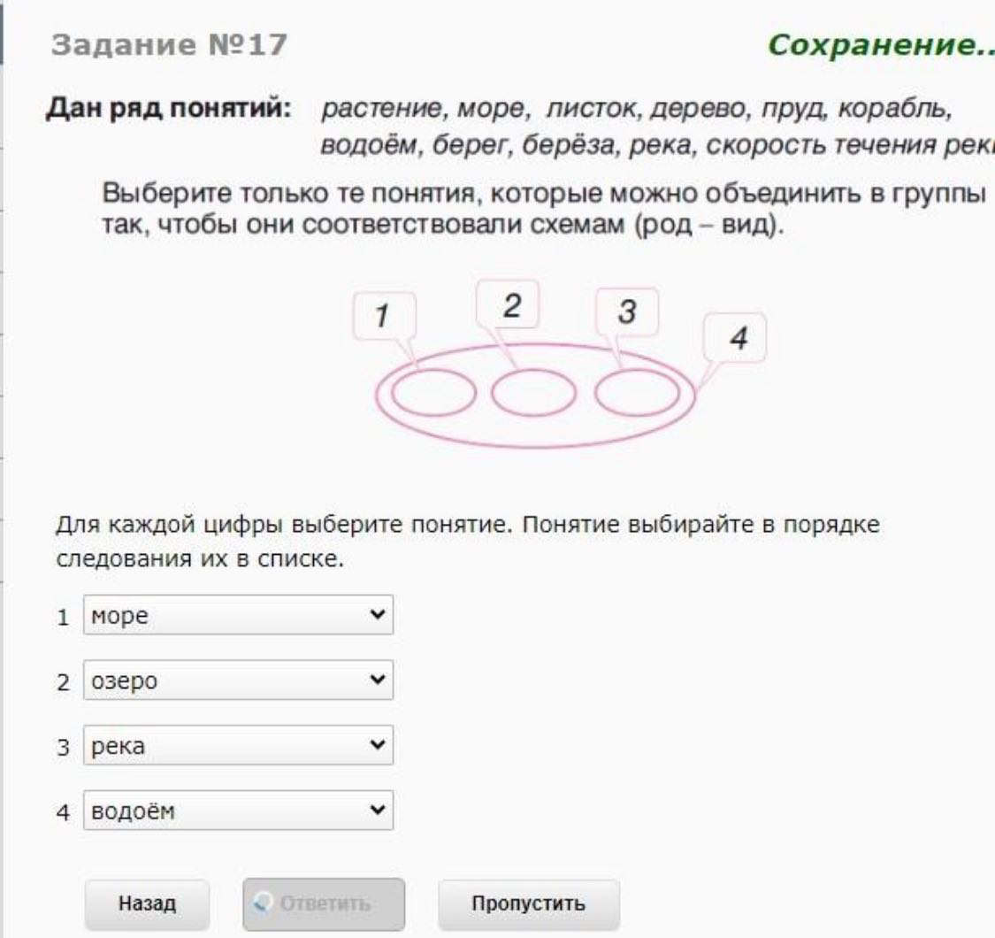

Slide 13
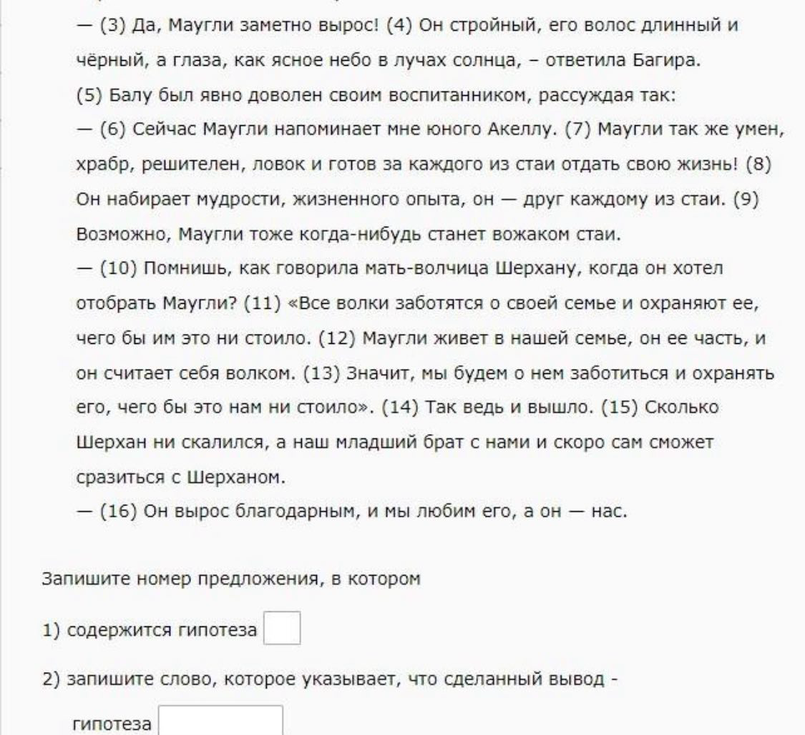

Slide 14
Работа со значением слова
Проверка включённости слова в культурный опыт (активный запас /пассивный запас/ полное непонимание).
Установление значения слова.
Проверка соответствия контекстного значения словарному.
Установление связей с другими словами: синонимы, антонимы, конверсивы, словесные иллюстрации.

Slide 15
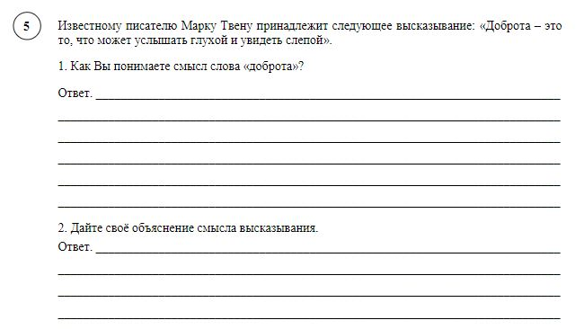

Slide 16
Задания для работы с научно-учебным текстом
Встречались ли вы с подобными текстами? В каких ситуациях?
Определите цель автора и адресата этого текста.
О чём в нём говорится? Как вы это определили? Озаглавьте текст.
Обратите внимание на шрифт текста. Объясните, для чего в текст использованы разные шрифтовые обозначения.
Поставьте вопросы к каждой части текста, так чтобы ответы на них помогли передать важные компоненты его содержания (составьте вопросный план текста).
Озвучьте основную информацию текста.
Выделите информацию, которая дополняет, иллюстрирует основную.
Преобразуйте содержание текста с помощью схемы, таблицы, опорного конспекта. Разделяйте основную и дополнительную информацию в новой записи текста.
Передайте содержание текста своими словами (можете опираться на результаты выполнения задания 5 или 8).

Slide 17
Работа с текстами
Сюжет «План местности» – математика.
Безработица - обществознание

